Slide 1


Slide 2
第二单元复习要点梳理

Slide 3
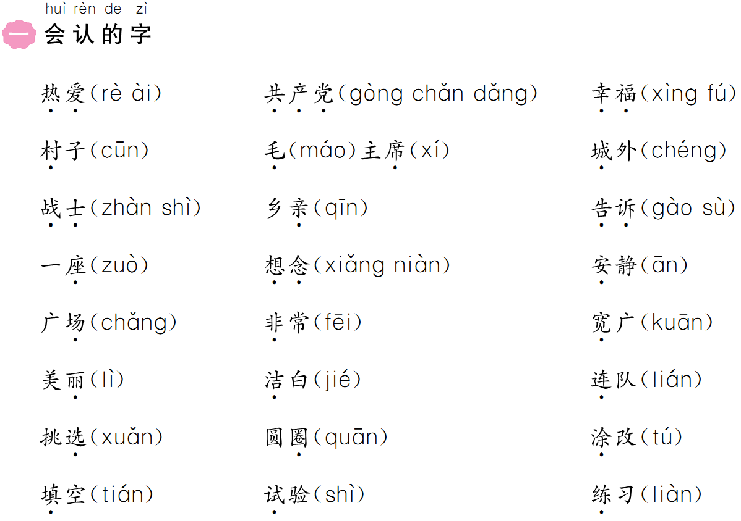

Slide 4
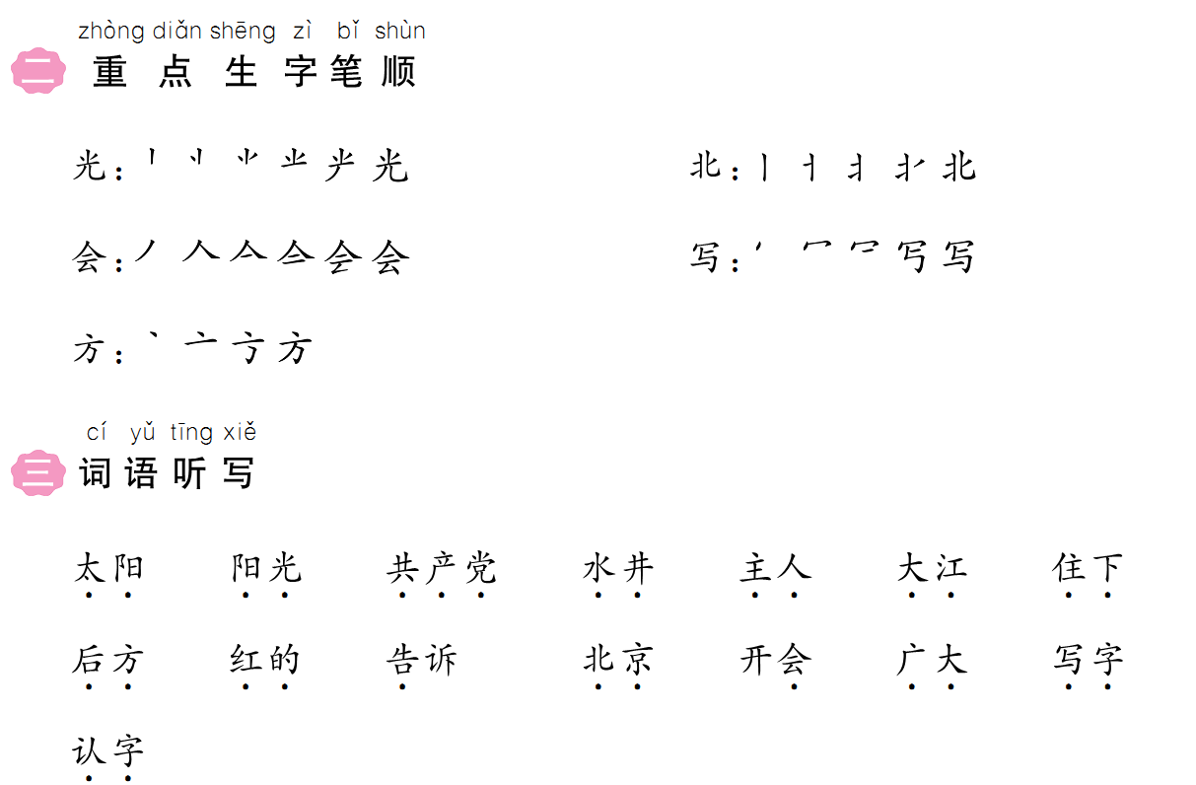

Slide 5
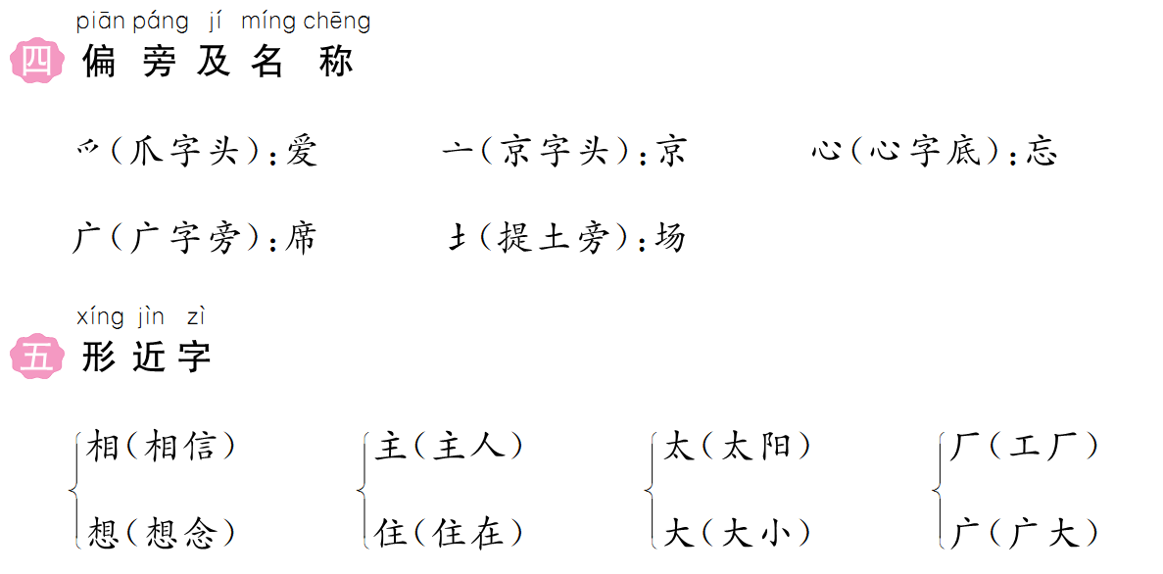

Slide 6
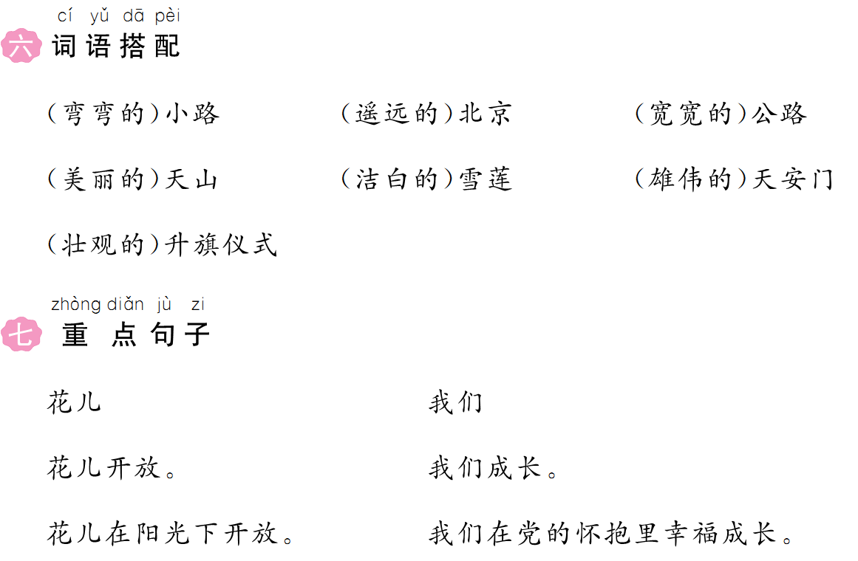

Slide 7


Slide 8



